Slide 1
Основные типы реакторов
построенных в СССР (РФ) и их использование
часть 3

Slide 2
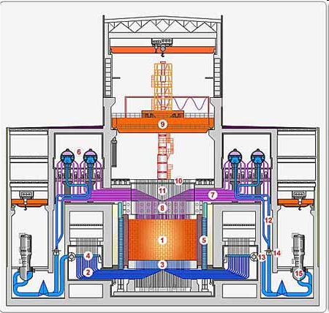
Реактор РБМК - 1000
В СССР построено
17 блоков РБМК.
Реактор не имеет защитного колпака!
Полная загрузка данного реактора ядерным топливом
на три года –
192 тонны.
Обогащение 1,8 %
ураном 235

Slide 3
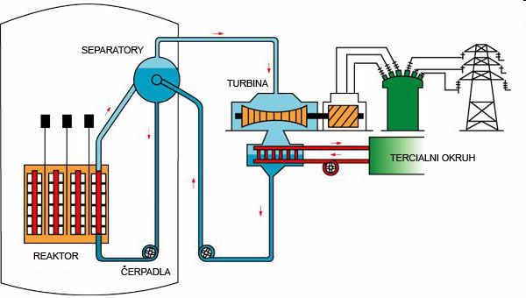
Реактор РБМК – 1000 (Функциональная схема)
Данный реактор использовался в научных целях и тепловых электрических станциях в РФ. В настоящий момент в РФ работают 11 реакторов этого типа

Slide 4
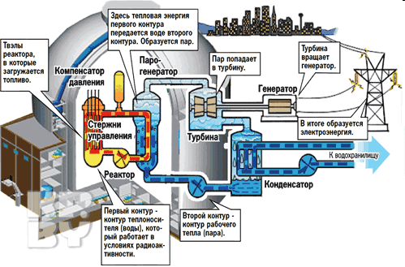
Реактор ВВЭР -1000
Полная загрузка реактора – 95 тонн. Обогащение - 4,4% ураном 235/
Реактор имеет защитный колпак - контеймент

Slide 5
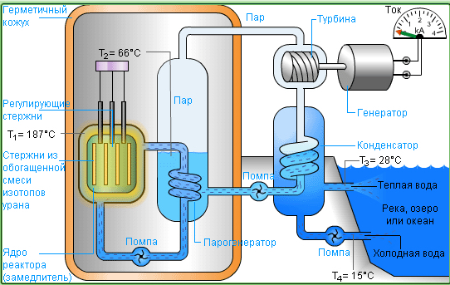
Реактор ВВЭР – 1000 (Функциональная схема)
Используется на тепловых электрических станциях и крупных кораблях. Основной реактор в РФ

Slide 6
Ядерные реакторы
на cудах и военных кораблях

Slide 7
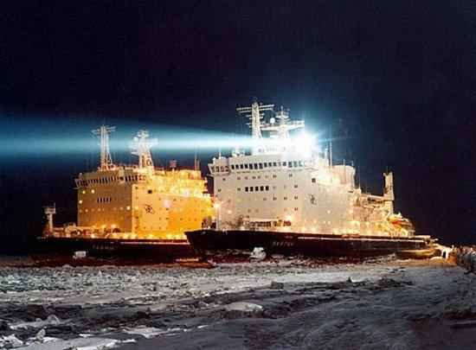
Атомные ледоколы СССР (РФ)
Россия – единственная страна в мире имеющая «атомные» ледоколы.
Их используют для проводки судов по Северному морскому пути

Slide 8
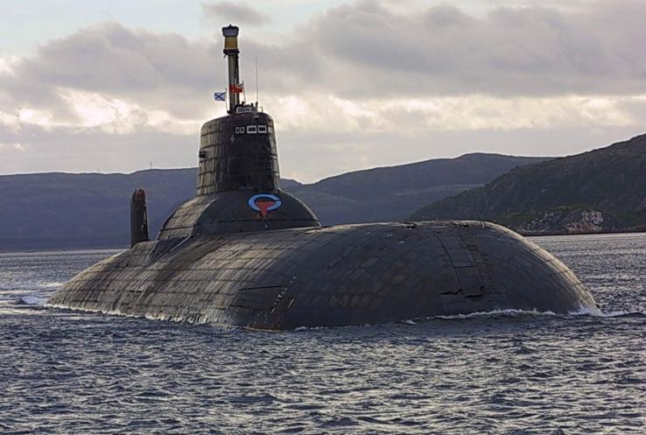
Ядерные подводные лодки СССР (РФ)
Всего в мире построено 420 ЯПЛ. В СССР - 245. Потеряны – 4 лодки

Slide 9
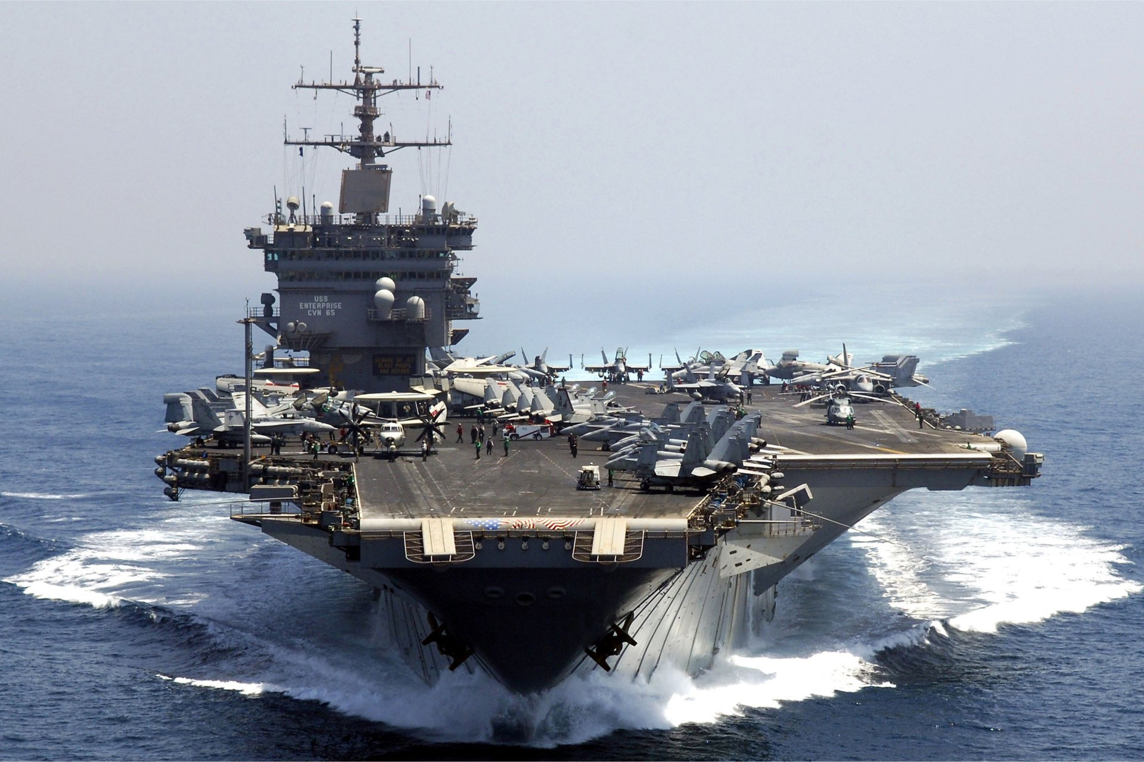
Авианосцы США
В США в строю находятся 10 авианосцев с ядерным двигателем

Slide 10
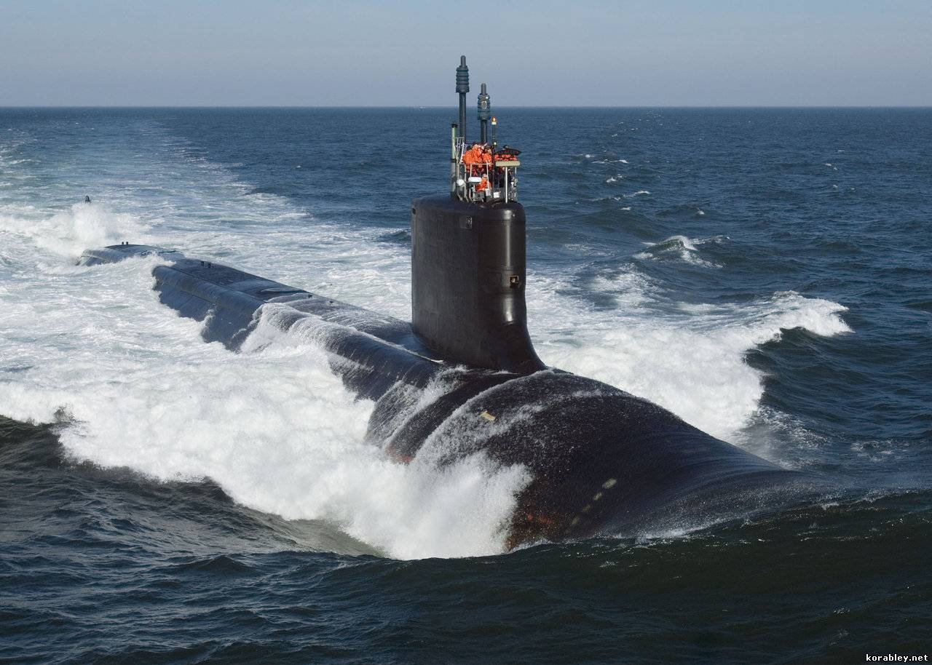
Ядерные подводные лодки США
В США потеряны в мировом океане – 2 подводные лодки

Slide 11
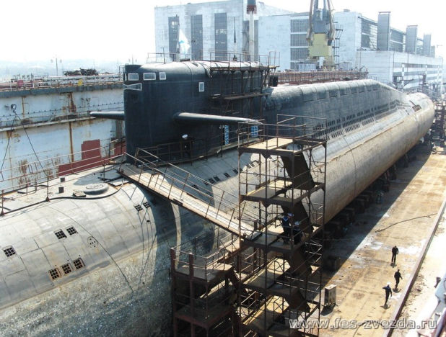
Утилизация ядерных подводных лодок
Любой ядерный реактор имеет ограниченный срок службы. Около 30 лет! После этого его надо утилизировать. А вместе с ним и корпус судна или здание, в котором размещался ядерный реактор. В СССР (РФ) из построенных 245 ЯПЛ утилизировано только 38 лодок

Slide 12
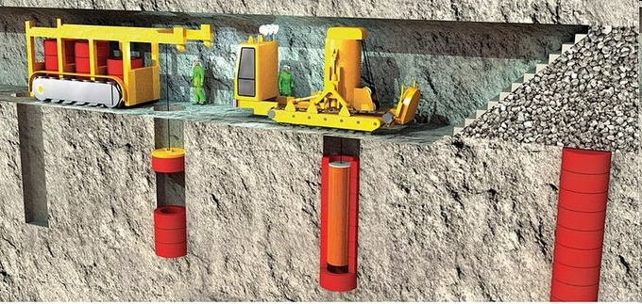
Хранение ядерных отходов
После работы любого ядерного реактора образуются опасные ядерные отходы. Их надо хранить десятки тысяч лет под контролем человека

